Slide 1
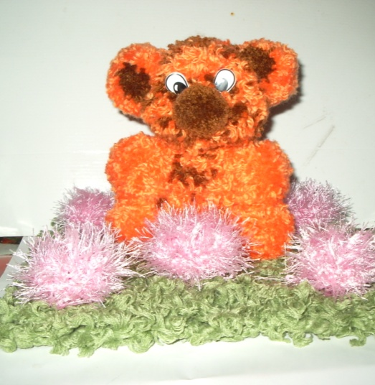
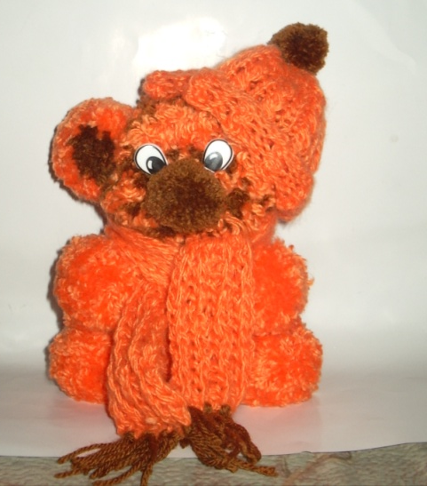
Мастер-класс
«Мягкая игрушка
муарис»

Slide 2
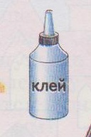
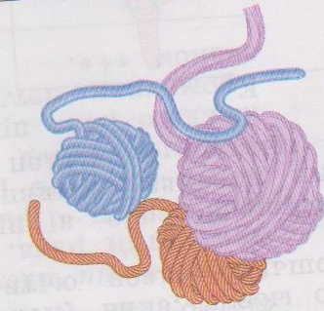
Выбор и обоснование
проблемы
Муарис – мягкая игрушка, изготовленная из помпонов. Для их изготовления подходят нитки любой толщины, состава и качества. Создание муарисов – прекрасный способ для детей проявить свою фантазию, и даже овладеть парикмахерским мастерством!
Большинство игрушек вредны для здоровья малышей . Эта игрушка будет для них абсолютно безвредной.
Изделие не требует больших затрат, так как у каждого в доме всегда есть разнообразные нитки для вязания. Кроме того при его изготовлении не нужно сложных схем и инструкций. А украсить игрушку можно с помощью дополнительных деталей или украшений.
Изготовление изделия
В такой технике может быть изготовлено огромное количество игрушек и сувениров. Наш выбор пал на медвежонка.
После выбора главного героя появляется следующая : выбор материалов и инструментов
Материалы: лист картона, клей, нитки.
Инструменты: карандаш и циркуль для вычерчивания заготовок, ножницы для вырезания заготовок и разрезания ниток, спицы и крючок для вязания дополнительных деталей.

Slide 3
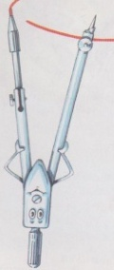
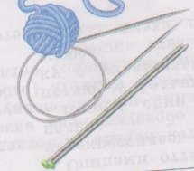
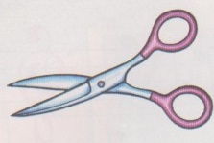
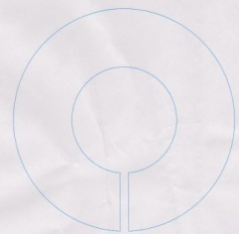
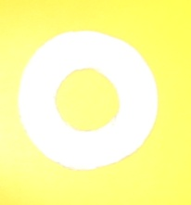
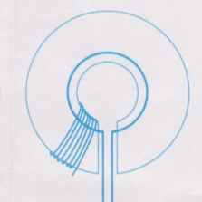
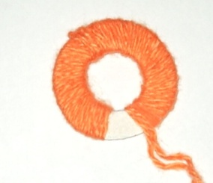
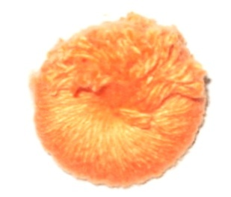
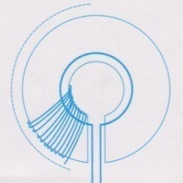
Шаг первый.
Сделать из картона заготовки для головы и туловища и вырезать их.
Изготовление игрушки следует начать с головы медвежонка. Для этого нужно взять нитки оранжевого и коричневого цвета и поочередно наматывать их на заготовку. Нужно следить, чтобы нитки плотно прилегали к друг другу.
После окончания наматывания нужно аккуратно разрезать нитки на заготовке по краю ножницами или лезвием линия разреза
Линия разреза

Slide 4
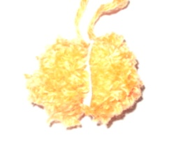
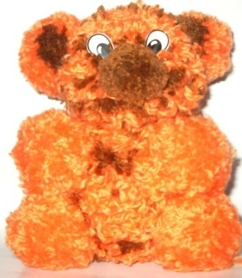
Затем стянуть в середине ниткой и закрепить
Шаг второй.
По такому же принципу изготовляются остальные части туловища медвежонка. Ушки и лапки делаются по одинаковой схеме, просто заготовки по диаметру меньше, чем голова и туловище. Изменяется только диаметр заготовок. Самым маленьким делается носик медвежонка.
Шаг третий
Когда части туловища и конечности готовы их следует соединить между собой с помощью связующих нитей
Шаг четвертый.
После соединения всех частей медвежонка нужно сделать глазки. Можно приклеить уже готовые или сделать самостоятельно из ткани и приклеить их к мордочке с помощью клея.
Наш медвежонок готов!

Slide 5
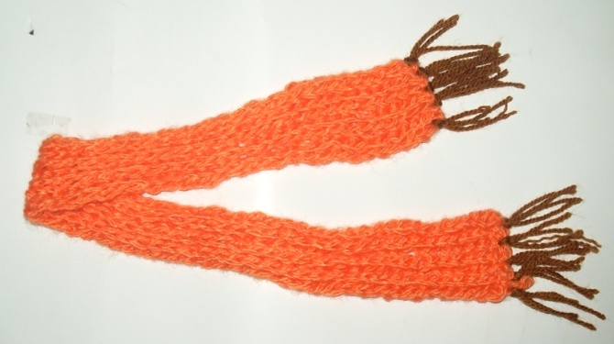
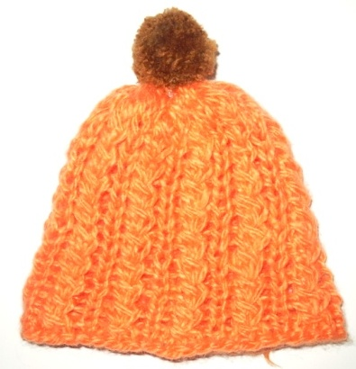
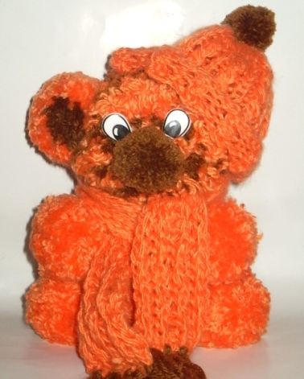
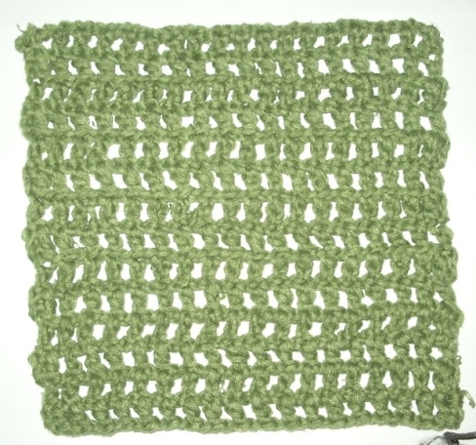
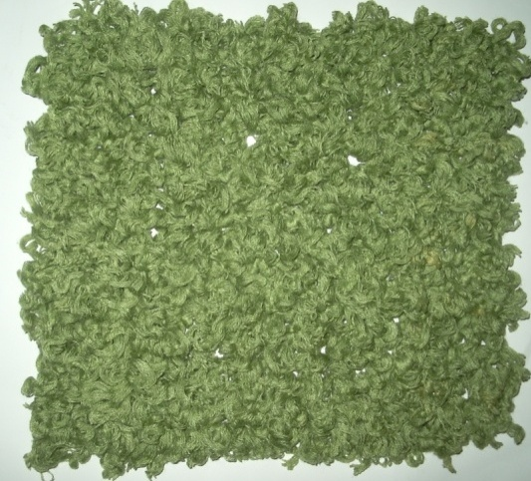
Дополнительно
Чтобы приготовить медвежонку зимний наряд можно связать спицами шарф и шапочку
Для летнего варианта подойдет луг. Основа вяжется крючком. «Травка» навязывается отдельно и подстригается.

Slide 6
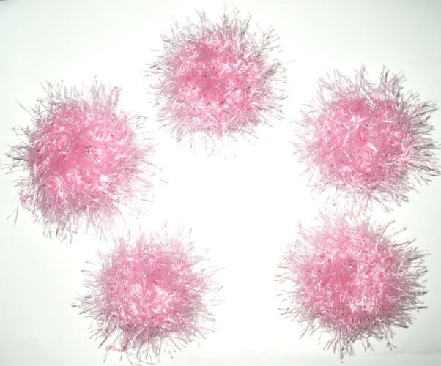
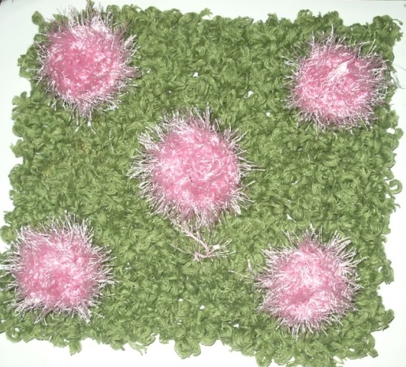
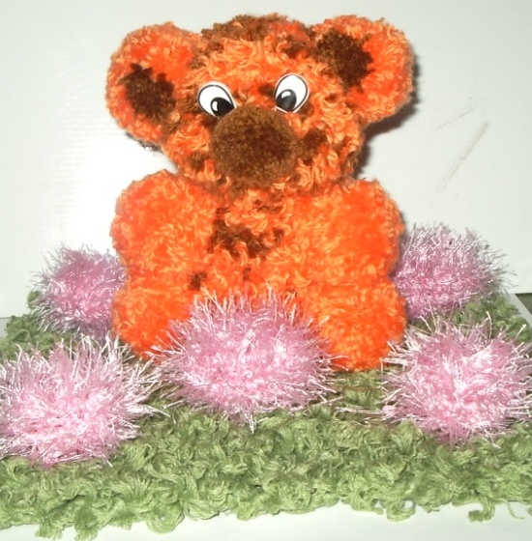
Цветы вяжутся крючком и закрепляются на «травке»

